Slide 2
Догоняй-ка
Сосчитай-ка
Отгадай-ка
Прочитай-ка
Загадай-ка
Notes:
Для перехода к определённому туру – нажмите на выбранную кнопку с названием. Очерёдность любая, выбирают дети.
В правом верхнем углу две уропаляющие кнопки
1 – источники материалов (в процессе проведения игры информацию можно не демонстрировать
2 – завершение мероприятия.

Slide 3
Догоняй-ка
1
2
3
4
Notes:
Кнопка «Догоняй-ка» – переход на слайд МЕНЮ игры – к выбору тура
Кнопки 1, 2, 3, 4 – переход к группам вопросов, каждая группа содержит 5 вопросов

Slide 4

1
КРУГ
Какая фигура не имеет углов?
15 минут
Чему равна четверть часа?
1%
Сотая часть числа
Азбука Морзе (точка и тире)
Какая азбука состоит из двух знаков?
Аллея
Шоссе длиннее аллеи,что из них короче?
10
9
8
7
6
5
4
3
2
1
0
Notes:
Запускаем таймер нажатием на цифру 10 (обратный отсчёт) в улитке За время таймера необходимо ответить на все вопросы.
Алгоритм действий: на каждый прямоугольник необходимо нажать дважды. 1 – визуализация вопроса, 2 – визуализация ответа.
Для возврата к выбору группы вопросов нажимаем на прямоугольник в верхнем левом углу с цифрой «1»

Slide 5
2
СУММА
Результат при сложении?
1
Чему равна дробь шесть шестых?
ЧИСЛИТЕЛЬ
Число в обыкновенной дроби над чертой?
ТРАНСПОРТИР
Инструмент для измерения углов?
3600
Сколько в одном часе секунд?
10
9
8
7
6
5
4
3
2
1
0
Notes:
Запускаем таймер нажатием на цифру 10 (обратный отсчёт) в улитке За время таймера необходимо ответить на все вопросы.
Алгоритм действий: на каждый прямоугольник необходимо нажать дважды. 1 – визуализация вопроса, 2 – визуализация ответа.
Для возврата к выбору группы вопросов нажимаем на прямоугольник в верхнем левом углу с цифрой «2»

Slide 6
3
ГОД
Что составляет вместе 12 месяцев?
НУЛЮ
Чему равно произведение всех чисел?
ЗНАМЕНАТЕЛЬ
Число в обыкновенной дроби под чертой?
ЛИНЕЙКА
Инструмент для измерения отрезков?
60
Сколько секунд в минуте?
10
9
8
7
6
5
4
3
2
1
0
Notes:
Запускаем таймер нажатием на цифру 10 (обратный отсчёт) в улитке За время таймера необходимо ответить на все вопросы.
Алгоритм действий: на каждый прямоугольник необходимо нажать дважды. 1 – визуализация вопроса, 2 – визуализация ответа.
Для возврата к выбору группы вопросов нажимаем на прямоугольник в верхнем левом углу с цифрой «3»

Slide 7
4
ЧАСТНОЕ
Как называют результат деления?
ШЕСТ + Ь = ШЕСТЬ
Как спортивный шест превратить в число?
УЗЕЛ
Единица скорости на море
ГРАММ
Тысячная доля килограмма - …
100 (СТО)
В каком числе столько же букв,сколько цифр?
10
9
8
7
6
5
4
3
2
1
0
Notes:
Запускаем таймер нажатием на цифру 10 (обратный отсчёт) в улитке За время таймера необходимо ответить на все вопросы.
Алгоритм действий: на каждый прямоугольник необходимо нажать дважды. 1 – визуализация вопроса, 2 – визуализация ответа.
Для возврата к выбору группы вопросов нажимаем на прямоугольник в верхнем левом углу с цифрой «4»

Slide 8
1
2
3
4
5
6
7
8
Сосчитай-ка
Notes:
Кнопка «Сосчитай-ка» – переход на слайд МЕНЮ игры – к выбору тура
Кнопки 1, 2, 3, 4, 5, 6, 7, 8 – переход к группам вопросов, каждая группа содержит 2 вопроса

Slide 9
Расставьте в примерах знаки и,
если нужно, скобки таким образом,
чтобы равенства были верны:
1
(1+2)·3+4-5-6=2
1 2 3 4 5 6 = 2
(6·6-6):6=5
6 6 6 6 = 5
Notes:
Для визуализации вопроса необходимо нажать на прямоугольник, Для визуализации правильного ответа необходимо нажать на этот же прямоугольник.
Настроены триггеры, поэтому последовательность выбора прямоугольников произвольная.
Для перехода к выбору следующего вопроса необходимо нажать на прямоугольник в левом верхнем углу с цифрой «1».

Slide 10
Расставьте в примерах знаки и,
если нужно, скобки таким образом,
чтобы равенства были верны:
2
(1·2·3+4):5=2
1 2 3 4 5 = 2
(6-6)·6+6=6
6 6 6 6 = 6
Notes:
Для визуализации вопроса необходимо нажать на прямоугольник, Для визуализации правильного ответа необходимо нажать на этот же прямоугольник.
Настроены триггеры, поэтому последовательность выбора прямоугольников произвольная.
Для перехода к выбору следующего вопроса необходимо нажать на прямоугольник в левом верхнем углу с цифрой «2».

Slide 11
Расставьте в примерах знаки и,
если нужно, скобки таким образом,
чтобы равенства были верны:
3
1·2·3-4=2
1 2 3 4 = 2
6·6-(6+6)=24
6 6 6 6 = 24
Notes:
Для визуализации вопроса необходимо нажать на прямоугольник, Для визуализации правильного ответа необходимо нажать на этот же прямоугольник.
Настроены триггеры, поэтому последовательность выбора прямоугольников произвольная.
Для перехода к выбору следующего вопроса необходимо нажать на прямоугольник в левом верхнем углу с цифрой «3».

Slide 12
Расставьте в примерах знаки и,
если нужно, скобки таким образом,
чтобы равенства были верны:
4
(1+23):4+5+6-7-8=2
1 2 3 4 5 6 7 8 = 2
(6+6):6+6=8
6 6 6 6 = 8
Notes:
Для визуализации вопроса необходимо нажать на прямоугольник, Для визуализации правильного ответа необходимо нажать на этот же прямоугольник.
Настроены триггеры, поэтому последовательность выбора прямоугольников произвольная.
Для перехода к выбору следующего вопроса необходимо нажать на прямоугольник в левом верхнем углу с цифрой «4».

Slide 13
Расставьте в примерах знаки и,
если нужно, скобки таким образом,
чтобы равенства были верны:
5
1+2-3+4·5+6-7-8-9=2
1 2 3 4 5 6 7 8 9=2
(6+6+6):6=3
6 6 6 6 = 3
Notes:
Для визуализации вопроса необходимо нажать на прямоугольник, Для визуализации правильного ответа необходимо нажать на этот же прямоугольник.
Настроены триггеры, поэтому последовательность выбора прямоугольников произвольная.
Для перехода к выбору следующего вопроса необходимо нажать на прямоугольник в левом верхнем углу с цифрой «5».

Slide 14
Расставьте в примерах знаки и,
если нужно, скобки таким образом,
чтобы равенства были верны:
6
1·2·3+4+5-6-7=2
1 2 3 4 5 6 7 = 2
(6+6):(6+6)=1
6 6 6 6 = 1
Notes:
Для визуализации вопроса необходимо нажать на прямоугольник, Для визуализации правильного ответа необходимо нажать на этот же прямоугольник.
Настроены триггеры, поэтому последовательность выбора прямоугольников произвольная.
Для перехода к выбору следующего вопроса необходимо нажать на прямоугольник в левом верхнем углу с цифрой «6».

Slide 15
Расставьте в примерах знаки и,
если нужно, скобки таким образом,
чтобы равенства были верны:
7
1-2+3=2
1 2 3 = 2
6·6+6+6=48
6 6 6 6 = 48
Notes:
Для визуализации вопроса необходимо нажать на прямоугольник, Для визуализации правильного ответа необходимо нажать на этот же прямоугольник.
Настроены триггеры, поэтому последовательность выбора прямоугольников произвольная.
Для перехода к выбору следующего вопроса необходимо нажать на прямоугольник в левом верхнем углу с цифрой «7».

Slide 16
Расставьте в примерах знаки и,
если нужно, скобки таким образом,
чтобы равенства были верны:
8
1·2=2
1 2 = 2
(6-6:6)·6=30
6 6 6 6 = 30
Notes:
Для визуализации вопроса необходимо нажать на прямоугольник, Для визуализации правильного ответа необходимо нажать на этот же прямоугольник.
Настроены триггеры, поэтому последовательность выбора прямоугольников произвольная.
Для перехода к выбору следующего вопроса необходимо нажать на прямоугольник в левом верхнем углу с цифрой «8».

Slide 17
Прочитай-ка
1
2
3
4
5
6
7
8
Notes:
Необходимо как можно быстрее прочитать слова, зашифрованные с использованием цифр, чисел и числовых выражений.

Slide 18

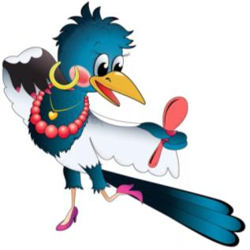
1
Попробуй прочитай
СОРОКА
5·8 А
СЕМЬЯ
VII Я
Notes:
Для визуализации вопроса необходимо нажать на прямоугольник, Для визуализации правильного ответа необходимо нажать на этот же прямоугольник.
Настроены триггеры, поэтому последовательность выбора прямоугольников произвольная.
Для перехода к выбору следующего вопроса необходимо нажать на прямоугольник в левом верхнем углу с цифрой «1».

Slide 19
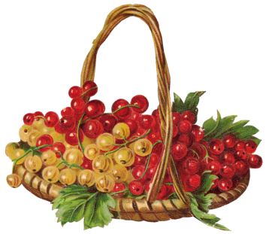

2
Попробуй прочитай
СТРИЖ
С 9:III Ж
СМОРОДИНА
СМОР 1 А
Notes:
Для визуализации вопроса необходимо нажать на прямоугольник, Для визуализации правильного ответа необходимо нажать на этот же прямоугольник.
Настроены триггеры, поэтому последовательность выбора прямоугольников произвольная.
Для перехода к выбору следующего вопроса необходимо нажать на прямоугольник в левом верхнем углу с цифрой «2».

Slide 20
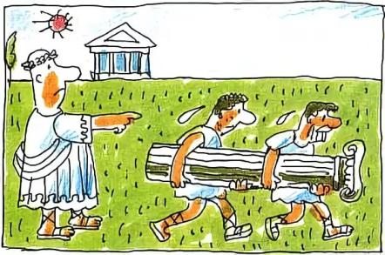
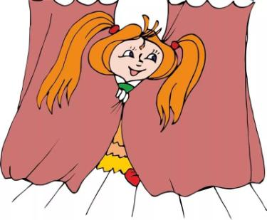
3
Попробуй прочитай
АКТРИСА
АК 3 СА
ГОСПОДИН
ГОСП 1
Notes:
Для визуализации вопроса необходимо нажать на прямоугольник, Для визуализации правильного ответа необходимо нажать на этот же прямоугольник.
Настроены триггеры, поэтому последовательность выбора прямоугольников произвольная.
Для перехода к выбору следующего вопроса необходимо нажать на прямоугольник в левом верхнем углу с цифрой «3».

Slide 21


4
Попробуй прочитай
СОРОКОНОЖКА
80:2 ОНОЖКА
УСТРИЦА
УС III ЦА
Notes:
Для визуализации вопроса необходимо нажать на прямоугольник, Для визуализации правильного ответа необходимо нажать на этот же прямоугольник.
Настроены триггеры, поэтому последовательность выбора прямоугольников произвольная.
Для перехода к выбору следующего вопроса необходимо нажать на прямоугольник в левом верхнем углу с цифрой «4».

Slide 22


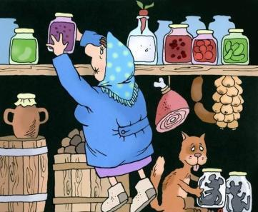
5
Попробуй прочитай
ПОДВАЛ
ПО 2 Л
РОДИНКА
Р 1 КА
Notes:
Для визуализации вопроса необходимо нажать на прямоугольник, Для визуализации правильного ответа необходимо нажать на этот же прямоугольник.
Настроены триггеры, поэтому последовательность выбора прямоугольников произвольная.
Для перехода к выбору следующего вопроса необходимо нажать на прямоугольник в левом верхнем углу с цифрой «5».

Slide 23
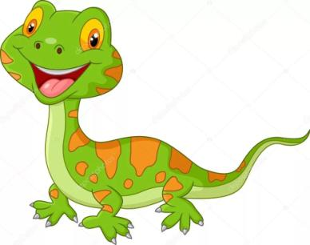

6
Попробуй прочитай
ЛАСТОЧКА
ЛА 10·10 ЧКА
ТРИТОН
5-2 ТОН
Notes:
Для визуализации вопроса необходимо нажать на прямоугольник, Для визуализации правильного ответа необходимо нажать на этот же прямоугольник.
Настроены триггеры, поэтому последовательность выбора прямоугольников произвольная.
Для перехода к выбору следующего вопроса необходимо нажать на прямоугольник в левом верхнем углу с цифрой «6».

Slide 24
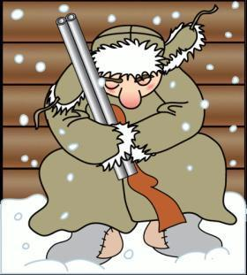

7
Попробуй прочитай
ОСЕТРИНА
ОСЕ 2·2-1 НА
СТОРОЖ
64+36 РОЖ
Notes:
Для визуализации вопроса необходимо нажать на прямоугольник, Для визуализации правильного ответа необходимо нажать на этот же прямоугольник.
Настроены триггеры, поэтому последовательность выбора прямоугольников произвольная.
Для перехода к выбору следующего вопроса необходимо нажать на прямоугольник в левом верхнем углу с цифрой «7».

Slide 25
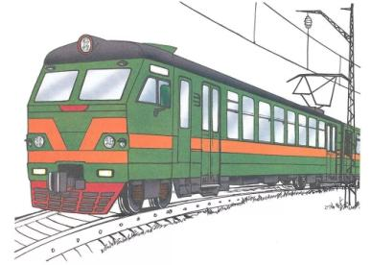
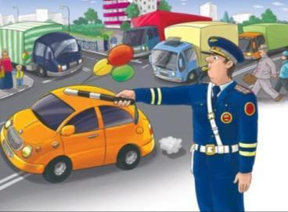
8
Попробуй прочитай
ПОСТОВОЙ
ПО 200:2 ВОЙ
ЗЛЕКТРИЧКА
ЭЛЕК III ЧКА
Notes:
Для визуализации вопроса необходимо нажать на прямоугольник, Для визуализации правильного ответа необходимо нажать на этот же прямоугольник.
Настроены триггеры, поэтому последовательность выбора прямоугольников произвольная.
Для перехода к выбору следующего вопроса необходимо нажать на прямоугольник в левом верхнем углу с цифрой «8».

Slide 26
1
2
3
4
5
6
7
8
Отгадай-ка
Notes:
Кнопка «Отгадай-ка» – переход на слайд МЕНЮ игры – к выбору тура
Кнопки 1, 2, 3, 4, 5, 6, 7, 8 – переход к вопросам

Slide 27
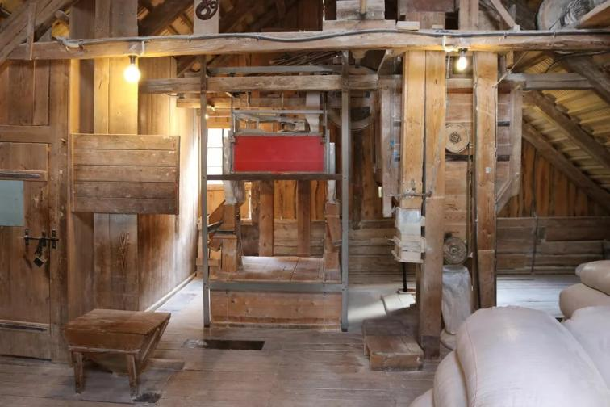
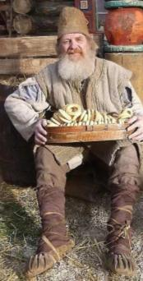







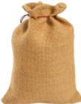



1
Пришёл мельник на мельницу. Видит в каждом углу по 3 мешка, на каждом мешке по 3 кошки, у каждой кошки по три котёнка, у каждого котёнка — по мышонку. Сколько ног?
Две ноги у мельника, у остальных — лапы, лапки
Notes:
Количество животных на слайде – условное
------------------------------------------------------------------------------
Действия на слайде – нажатием на прямоугольник с загадкой.
Визуализация правильного ответа – нажатием на прямоугольник с загадкой.
Для перехода к выбору следующего вопроса необходимо нажать на прямоугольник в левом верхнем углу с цифрой «1».

Slide 28
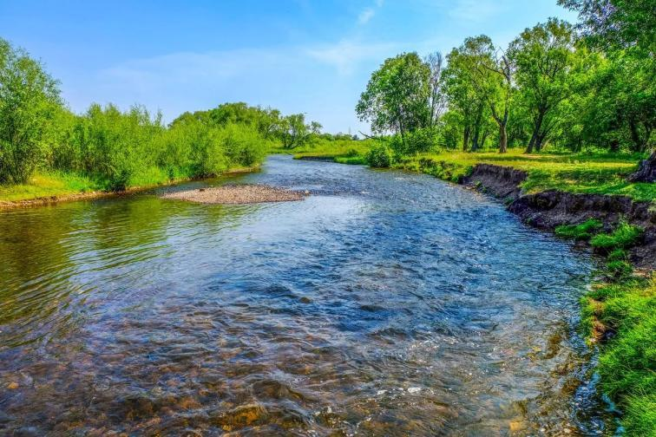
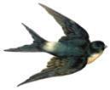

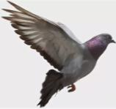

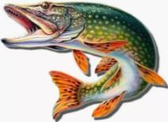

2
Над рекой летели птицы:
голубь, щука, 2 синицы, 3 стрижа и 5 ежей.
Сколько птиц, ответь скорей.
Шесть птиц,
остальные не птицы
Notes:
Действия на слайде – нажатием на прямоугольник с загадкой.
Визуализация правильного ответа – нажатием на прямоугольник с загадкой.
Для перехода к выбору следующего вопроса необходимо нажать на прямоугольник в левом верхнем углу с цифрой «2».

Slide 29
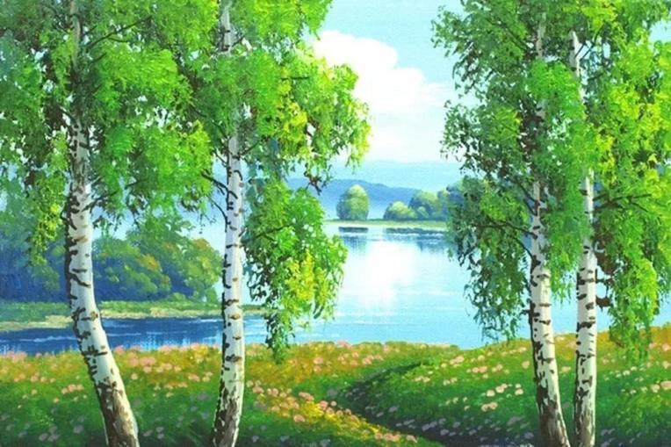

3
На березе росло 37 яблок.
Подул сильный ветер, и 13 яблок упало. Сколько осталось?
На берёзе не растут яблоки
Notes:
Количество яблок на слайде – условное
---------------------------------------------------------------
Действия на слайде – нажатием на прямоугольник с загадкой.
Визуализация правильного ответа – нажатием на прямоугольник с загадкой.
Для перехода к выбору следующего вопроса необходимо нажать на прямоугольник в левом верхнем углу с цифрой «3».

Slide 30
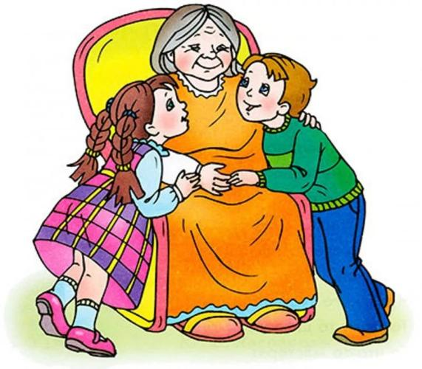
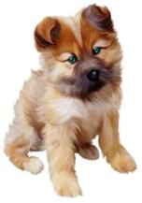
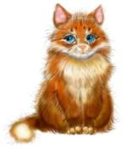
4
У бабушки Даши внучка Маша с другом Пашей, кот Пушок, да пёс Дружок.
Сколько у бабушки внуков?
Одна внучка
Notes:
Визуализация правильного ответа – нажатием на прямоугольник с загадкой.
Для перехода к выбору следующего вопроса необходимо нажать на прямоугольник в левом верхнем углу с цифрой «4».

Slide 31
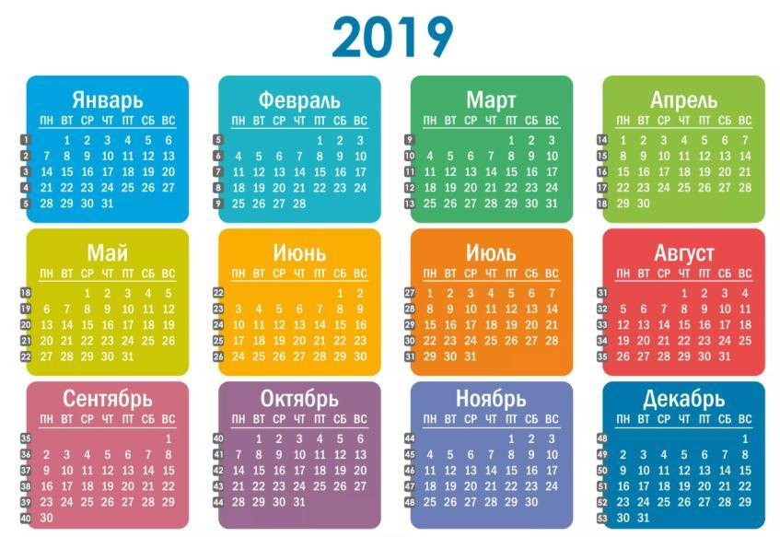
5
Сколько месяцев в году имеют 28 дней?
Все 12 месяцев
(в каждом месяце есть
28-й день)
Notes:
Визуализация правильного ответа – нажатием на прямоугольник с загадкой.
Для перехода к выбору следующего вопроса необходимо нажать на прямоугольник в левом верхнем углу с цифрой «5».

Slide 32
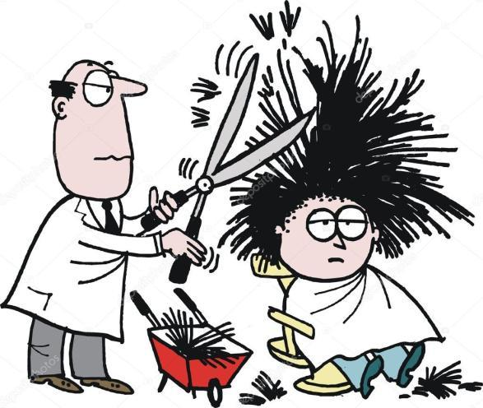
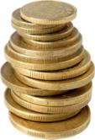
6
Почему парикмахер в Берлине скорее предпочтёт постричь двух французов, чем одного немца?
Потому что заработает на них вдвое больше.
Notes:
Визуализация правильного ответа – нажатием на прямоугольник с загадкой.
Для перехода к выбору следующего вопроса необходимо нажать на прямоугольник в левом верхнем углу с цифрой «6».

Slide 33
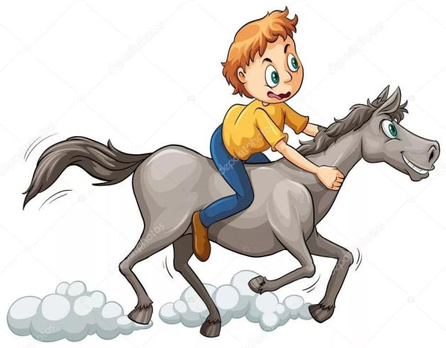
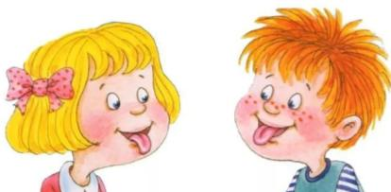
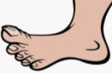



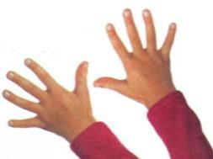


7
Возможно ли такое:
две головы, две руки и шесть ног,
а в ходьбе только четыре?
Да, это всадник на лошади.
Notes:
Визуализация правильного ответа – нажатием на прямоугольник с загадкой.
Для перехода к выбору следующего вопроса необходимо нажать на прямоугольник в левом верхнем углу с цифрой «7».

Slide 34

8
Группа из 4-х туристов прошла за 2 часа 7,8 км.
Сколько километров прошел каждый турист,
если они шли с постоянной скоростью?
7,8 км
Notes:
Визуализация правильного ответа – нажатием на прямоугольник с загадкой.
Для перехода к выбору следующего вопроса необходимо нажать на прямоугольник в левом верхнем углу с цифрой «8».

Slide 35
Загадай-ка
1
2
3
4
5
6
7
8
Notes:
Вставь числа в загадки В предложенных загадках пропущены числа (записанные словами).. Ваша задача – вставить правильные числа-слова (числительные) в текст загадки и дать ответ на загадку.
На слайдах в картинках есть подсказки.
--------------------------------------------------------------------------------------
Кнопка «Загадай-ка» – переход на слайд МЕНЮ игры – к выбору тура
Кнопки 1, 2, 3, 4, 5, 6, 7, 8 – переход к вопросам

Slide 36
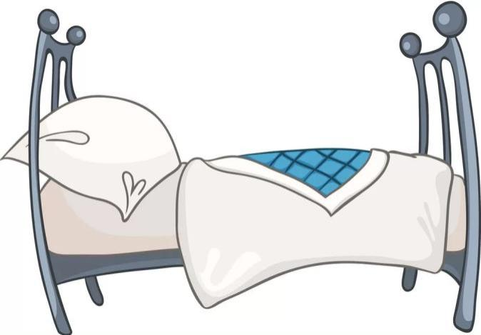
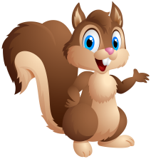
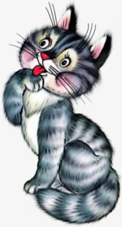

1
Одно брюшко – четыре ушка.
1
_ _ _
ПОДУШКА
_ _ _
2
3
4
5
6
7
8
9
10
ОТГАДКА
Notes:
Для визуализации слов числительных необходимо нажать на число, от которого образовано числительное – справа на слайде (1, 2, 3, 4, 5, 6, 7, 8, 9, 10)
Для показа правильного ответа необходимо нажато на кнопку «ОТГАДКА»
Для перехода к выбору следующего вопроса необходимо нажать на прямоугольник в левом верхнем углу с цифрой «1».

Slide 37


2
Пять ступенек – лесенка,
На ступеньках - песенка
_ _ _
1
НОТЫ
2
3
4
5
6
7
8
9
10
ОТГАДКА
Notes:
Для визуализации слов числительных необходимо нажать на число, от которого образовано числительное – справа на слайде (1, 2, 3, 4, 5, 6, 7, 8, 9, 10)
Для показа правильного ответа необходимо нажато на кнопку «ОТГАДКА»
Для перехода к выбору следующего вопроса необходимо нажать на прямоугольник в левом верхнем углу с цифрой «2».

Slide 38
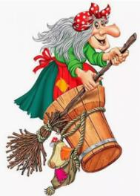

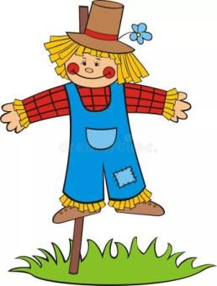

3
Рук много, а нога одна.
1
ДЕРЕВО
_ _ _
2
3
4
5
6
7
8
9
10
ОТГАДКА
Notes:
Для визуализации слов числительных необходимо нажать на число, от которого образовано числительное – справа на слайде (1, 2, 3, 4, 5, 6, 7, 8, 9, 10)
Для показа правильного ответа необходимо нажато на кнопку «ОТГАДКА»
Для перехода к выбору следующего вопроса необходимо нажать на прямоугольник в левом верхнем углу с цифрой «3».

Slide 39
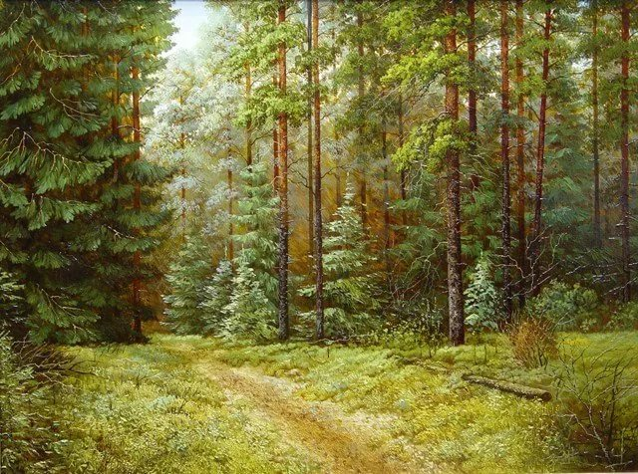
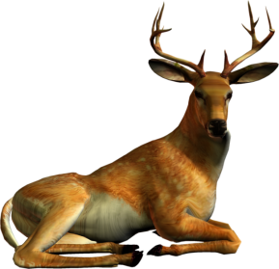
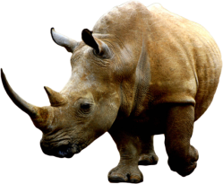
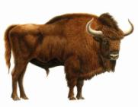
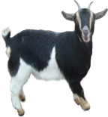
4
Вот этот случай очень редкий
На голове растут две ветки.
1
ОЛЕНЬ
_ _ _
2
3
4
5
6
7
8
9
10
ОТГАДКА
Notes:
Для визуализации слов числительных необходимо нажать на число, от которого образовано числительное – справа на слайде (1, 2, 3, 4, 5, 6, 7, 8, 9, 10)
Для показа правильного ответа необходимо нажато на кнопку «ОТГАДКА»
Для перехода к выбору следующего вопроса необходимо нажать на прямоугольник в левом верхнем углу с цифрой «4».

Slide 40



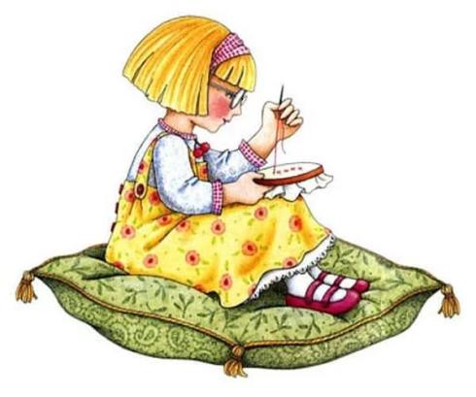

5
Восемь ног – как восемь рук:
Вышивает шёлком круг.
_ _ _
_ _ _
1
ПАУК
2
3
4
5
6
7
8
9
10
ОТГАДКА
Notes:
Для визуализации слов числительных необходимо нажать на число, от которого образовано числительное – справа на слайде (1, 2, 3, 4, 5, 6, 7, 8, 9, 10)
Для показа правильного ответа необходимо нажато на кнопку «ОТГАДКА»
Для перехода к выбору следующего вопроса необходимо нажать на прямоугольник в левом верхнем углу с цифрой «5».

Slide 41
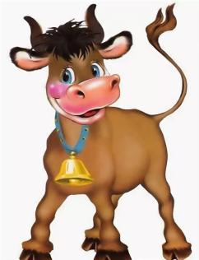




6
Два рога, а не бык,
шесть ног без копыт.
Летит – воет. Сядет – землю роет.
_ _ _
1
_ _ _
ЖУК
2
3
4
5
6
7
8
9
10
ОТГАДКА
Notes:
Для визуализации слов числительных необходимо нажать на число, от которого образовано числительное – справа на слайде (1, 2, 3, 4, 5, 6, 7, 8, 9, 10)
Для показа правильного ответа необходимо нажато на кнопку «ОТГАДКА»
Для перехода к выбору следующего вопроса необходимо нажать на прямоугольник в левом верхнем углу с цифрой «6».

Slide 42
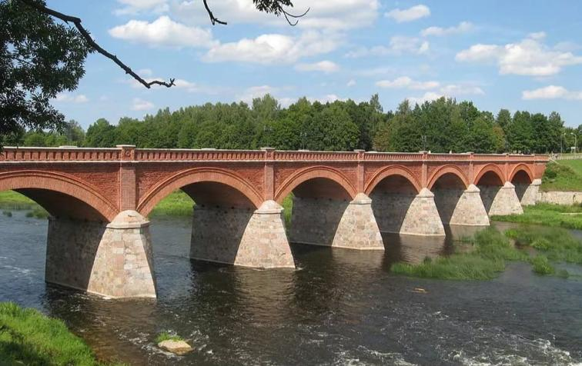


7
Протянулся мост на семь вёрст,
А в конце моста красная верста.
_ _ _
1
НЕДЕЛЯ
2
3
4
5
ДПС
6
7
8
ПН ВТ СР ЧТ ПТ СБ ВС
9
10
ОТГАДКА
Notes:
Для визуализации слов числительных необходимо нажать на число, от которого образовано числительное – справа на слайде (1, 2, 3, 4, 5, 6, 7, 8, 9, 10)
Для показа правильного ответа необходимо нажато на кнопку «ОТГАДКА»
Для перехода к выбору следующего вопроса необходимо нажать на прямоугольник в левом верхнем углу с цифрой «7».

Slide 43
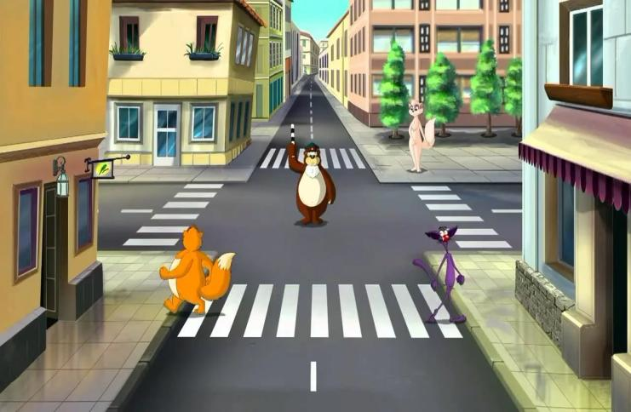

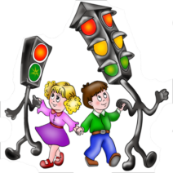
8
Хоть имеет он три глаза, но не смотрит всеми сразу, а глядит всегда одним, ну, а мы следим за ним.
_ _
1
СВЕТОФОР
_ _ _
2
3
4
5
6
7
8
9
10
ОТГАДКА
Notes:
Для визуализации слов числительных необходимо нажать на число, от которого образовано числительное – справа на слайде (1, 2, 3, 4, 5, 6, 7, 8, 9, 10)
Для показа правильного ответа необходимо нажато на кнопку «ОТГАДКА»
Для перехода к выбору следующего вопроса необходимо нажать на прямоугольник в левом верхнем углу с цифрой «8».

Slide 44
Все молодцы!
Успехов в дальнейшем
изучении математики!

